Slide 1
计算机操作系统
薛瑞尼
计算机科学与工程学院
2019/9/18

Slide 2

薛瑞尼
xueruini@uestc.edu.cn
主楼B1-205
课堂群

Slide 3
课堂纪律
手机：关闭或者调成震动
不要影响其它同学
说话
睡觉
进食
走动
可随时打断提问
Open
Free
But

Slide 4
相关/先行课程
计算机组成原理
计算机系统结构
数据结构
一门编程语言

Slide 5
教材
William Stallings. 操作系统——精髓与设计原理 (8th)
参考
刘乃琦, 蒲晓蓉. 操作系统原理、设计及应用
汤小丹, 梁红兵等. 操作系统原理(3rd)

Slide 6
参考课程
MIT 6.828: Operating System Engineering
http://pdos.csail.mit.edu/6.828
Tsinghua: Operating System
http://os.cs.tsinghua.edu.cn/oscourse/

Slide 7
教学安排
总课时：64
实验时间
2次共8课时
10周以后

Slide 8
成绩组成

Slide 9
课堂形式
8次“我来讲课”的机会
内容：课堂知识的扩展（允许超越课堂进度）
时间：20分钟内
小组：不超过3人，可以1人讲也可以全上
先报先得
可以先占位置，再定题目
奖励
最后一节课，全体投票，前3组
平时成绩满分 + 小奖品
Notes:
我来讲课

Slide 10
为什么要学操作系统？
都有那么多操作系统了，不大可能重写一个（re-invent the wheel）
操作系统的设计思想应用在很多领域
设计实现复杂系统必须理解操作系统原理
知其然，知其所以然
专业的标示
Notes:
为什么要磁盘碎片整理？
为什么大内存就运行快？
为什么SSD比磁盘快？

Slide 11
如何学好 OS
第一阶段
课堂内容 / 考试
第二阶段
System programming
第三阶段
xv6
William Richard Stevens
(February 5, 1951 – September 1, 1999)

Slide 12




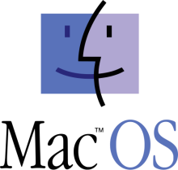
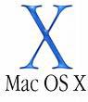
认识哪些？

Slide 13






认识哪些？

Slide 14











认识哪些？

Slide 15








认识哪些？

Slide 16
IoT OS

Slide 17
课程内容
操作系统介绍
进程管理
处理器调度
存储器管理
设备管理
文件管理

Slide 18
1、操作系统概论
Operating System, OS

Slide 19
操作系统
裸机上的第一层软件，是对硬件系统功能的首次扩充，人与机器之间的界面。
用户
计算机
OS

Slide 20
计算机系统结构
用户
硬件
CPU, 内存，I/O设备
操作系统
控制和协调硬件资源
系统程序
编译器，解释软件
应用程序
用户如何使用系统资源解决实际问题
用户
人，或者其它机器
程序员
应用程序
系统程序
OS设计者
操作系统(Windows/Mac)
固件支撑(BIOS/EFI)
硬件

Slide 21
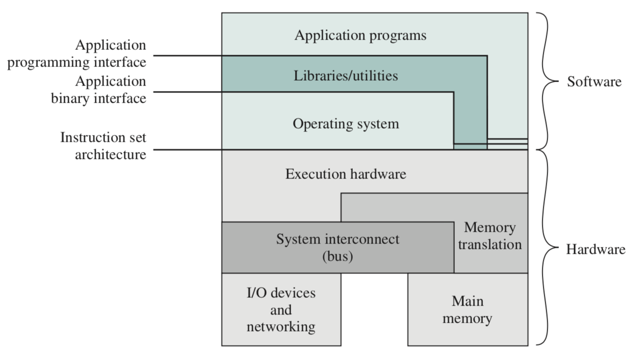
更详细的结构
API
ABI
ISA
Notes:
Note that both application programs and utilities may access the ISA directly. For these programs, a subset of the instruction repertoire is available (user ISA)
The ABI defines the system call interface to the operating system and the hardware resources and services available in a system through the user ISA

Slide 22
操作系统的目标
方便性
使计算机更易于使用
有效性
使用计算机资源更加有效
扩展性
开放性
可开发、测试引入新功能
应用程序的可移植和互操作

Slide 23
操作系统的抽象
地址空间
进程
文件
操作系统
……
CPU
内存
磁盘
网络

Slide 24
什么是操作系统？
操作系统
外部
虚拟机
用户环境
内部
作业管理
资源管理

Slide 25
作业管理
系统程序
控制程序的执行，防止错误以及滥用
执行用户程序，使用户解决问题更容易
让计算机便于使用

Slide 26
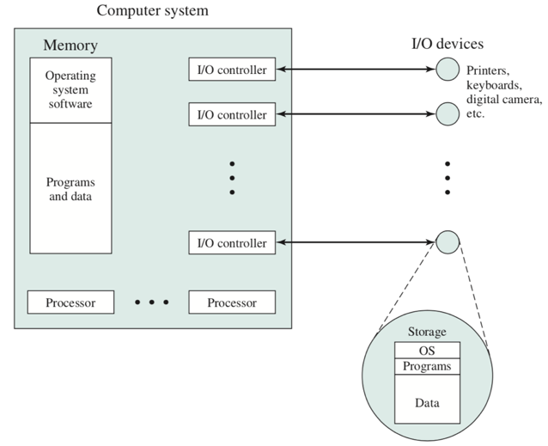
资源管理
应用程序和硬件的接口
管理所有资源：协调资源的使用
监视资源：Monitoring
分配资源：Allocation
回收资源：Recycling
保护资源：Protection

Slide 27
定义之一
操作系统是一组控制和管理计算机硬件和软件资源，合理地对各类作业进行调度，以及方便用户使用的程序的集合。
An operating system (OS) is a set of programs that manage computer hardware resources and provide common services for application software. ——wikipedia

Slide 28
操作系统的主要功能
处理机管理
存储器管理
设备管理
文件管理
用户接口

Slide 29
处理机管理功能
按照一定的算法把处理机分配给进程（线程），并对其进行有效的管理和控制。
进程管理
控制 Controlling
调度 Scheduling
同步 Synchronization
通信 Communication

Slide 30
存储器管理功能
为多道程序提供运行环境，方便使用，提高存储器利用率以及能从逻辑上扩充内存。
内存管理
分配 Allocation
保护 Protection
映射 Mapping
扩展 Extension

Slide 31
设备管理功能
完成用户提出的I/O请求；为用户分配其所需的I/O设备；提高CPU和I/O设备的利用率；提高I/O速度；方便用户使用I/O设备。
分配 Allocation
驱动 Driving
缓冲 Buffering

Slide 32
文件管理功能
对用户文件和系统文件进行管理，以方便用户使用，并保证文件的安全性。
文件管理
存储 Storage
结构 Organization
读写 Operation
安全 Security
Notes:
存储：不同介质的不同方式
结构：文件抽象

Slide 33
用户接口
OS提供给用户交互的命令集合
用户操作的方式：
命令行接口CLI：Command Line Interface
图形用户接口GUI：Graphic User Interface
应用程序编程接口
Application Programming Interface, API
应用软件需要的系统调用（System Call）

Slide 34
操作系统的形成与发展
操作系统能够不断发展，其原因
硬件升级和新型硬件的出现
系统设计的平衡（trade-off）随着技术变化而变化
新的用户需求
 | 1981 | 2017 | 比例
MIPS | 1 | 317,900 | 317,900
DRAM | 128KB | 8GB | 400,000
磁盘 | 10MB | 500GB | 51,200
网络带宽 | 9.6Kb/s | 1Gb/s | 100,000
地址空间 | 16位 | 64位 | 2⁴⁸
每电脑用户数 | 100 | <1 | 100

Slide 35
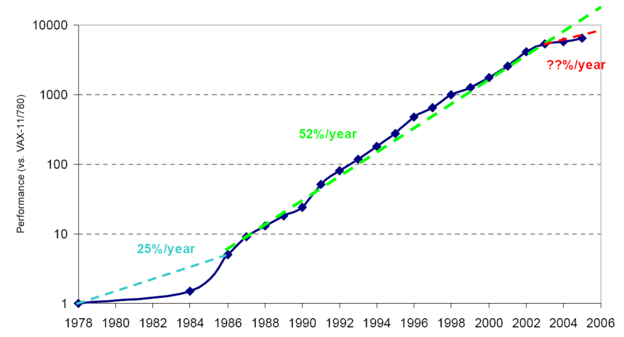
摩尔定律：CPU性能
From “Computer Architecture: A Quantitative Approach”, 4th edition, 2007

Slide 36
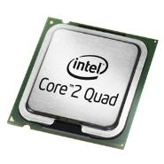
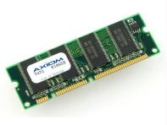
物理距离
开发1 Tflop/s的计算机
r：内存→CPU数据传输距离
每周期取1个单位数据→1s取10¹²次
c = 3x10⁸ m/s
r < c/10¹² = 0.3 mm
r < 0.3 mm
Notes:
Now put 1 Tbyte of storage in a 0.3 mm x 0.3 mm area:
Each word occupies about 3 square Angstroms (10⁻¹⁰), or the size of a small atom.

Slide 37

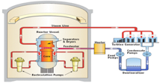
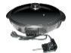
功耗
耗散功耗~ CV²f
1000
火箭推进器
核反应堆
100
Pentium 4
(Willamette, Prescott)
Watts/cm²
Pentium III
10
电炉
Pentium II
Pentium Pro
i386
Pentium
i486
1
1.5μ
1.0μ
0.7μ
0.5μ
0.35μ
0.25μ
0.18μ
0.13μ
0.1μ
0.07μ
频率
Source: http://docencia.ac.upc.edu/master/DTM/docs/01-Implications.pdf

Slide 38
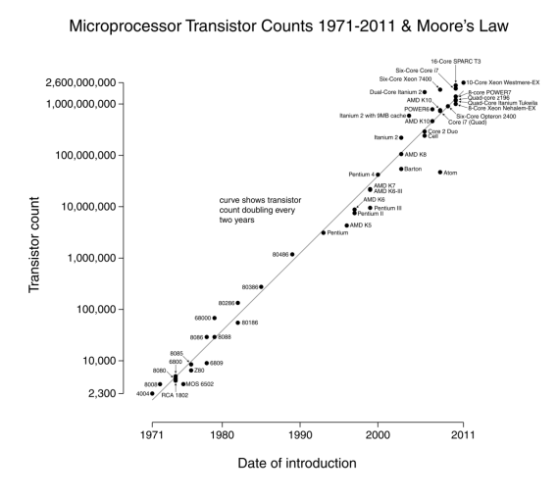
晶体管数量
2006
Source: Wikipedia: http://en.wikipedia.org/wiki/Moore's_law

Slide 39
操作系统的发展
电子管(’46-’55)
晶体管(’55-’65)
集成电路(’65-’80)
超大规模集成电路(’80-)

Slide 40
操作系统的发展
单用户系统（无操作系统）
批处理系统
单道/简单批处理系统
多道批处理系统
分时系统
个人计算机
分布式计算系统
互联网时代（移动设备）
http://en.wikipedia.org/wiki/Operating_system

Slide 41
单用户系统/无操作系统(’45-’55)
人工操作方式
一台计算机的所有资源由用户独占，降低了计算机资源利用率，人操作慢，出现了严重的人机矛盾。
脱机输入输出方式
在外围计算机的控制下，实现输入输出。

Slide 42

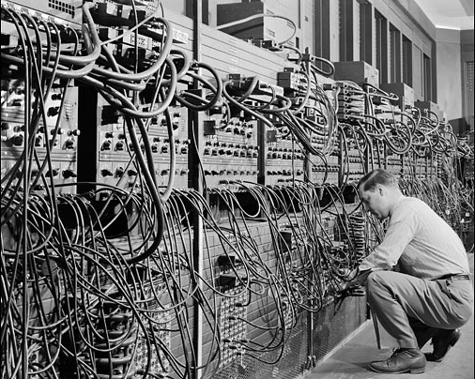
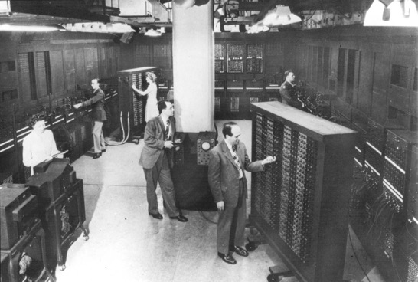
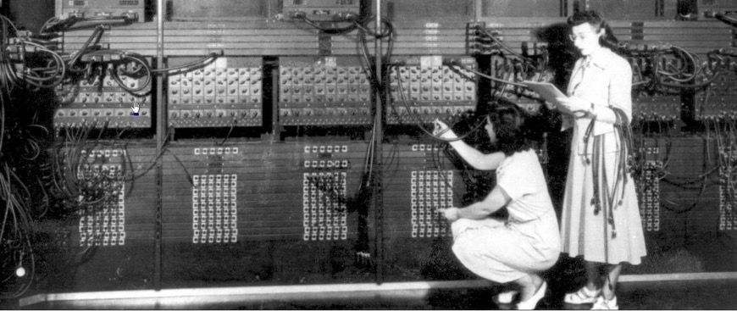
世界第一台计算机

Slide 43
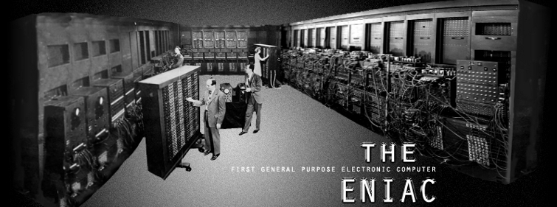
ENIAC@1946.2.14
Electronic Numerical Integrator And Computer (电子数值积分计算机)
美国宾夕法尼亚大学，18000个电子管、1500个继电器及其它器件，约90立方米，30吨，170平方米，运算速度为每秒5000次加法或400次乘法。
由于耗电量大，据传ENIAC每次一开机，整个费城西区的电灯都为之黯然失色。

Slide 44
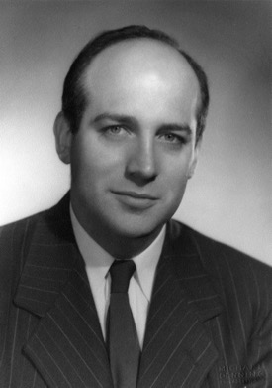
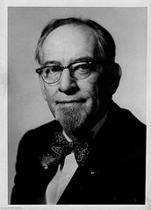
人物
John Presper Eckert（埃克特，1919-1995）
John William Mauchly（莫奇利，1907-1980）

Slide 45
历史上的预测
未来计算机的重量不会超过1.5吨。 ——流行机械杂志，1949
我认为全世界只需要5台计算机。 ——托马斯•沃特森，IBM董事会主席，1943（疑为误传）
没有理由让每个人在家里都安装一台计算机。 ——肯•沃里森，DEC公司总裁，董事会主席，1977
无论对谁来说，640K内存已经足够。 ——比尔·盖茨，1981（系误传）

Slide 46
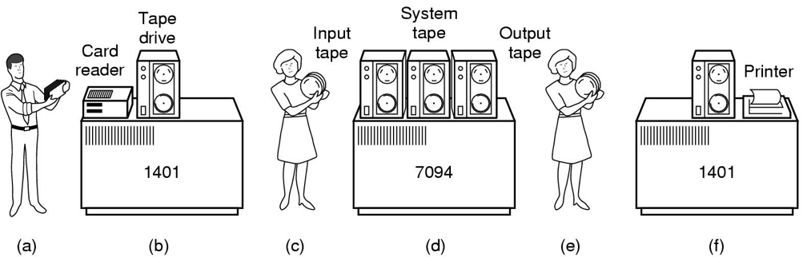
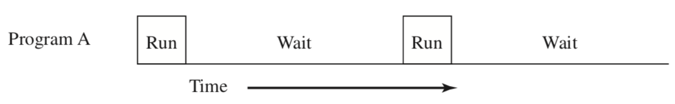
单道批处理系统(‘55-‘65)
批处理：Batch Processing
在内存中仅存一道作业运行，运行结束或出错，才自动调另一道作业（磁带中）运行。
主要特征：自动性、顺序性、单道性。
优点：减少人工操作，解决了作业的自动接续。
缺点：平均周转时间长，没有交互能力。

Slide 47
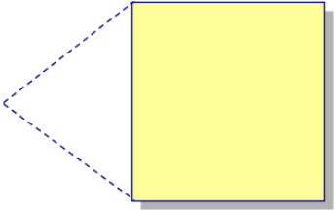

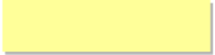
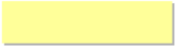
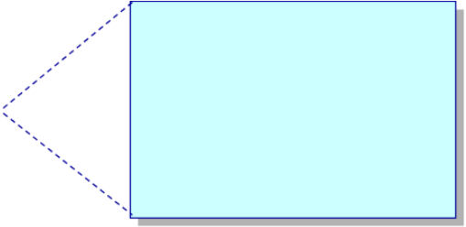



program P
begin
:
read(var)
: end P
同步输入，等待I/O
User Program n
...
User Program 2
User Program 2
system call read()
begin
startIO(input device)
waitIO(interrupt)
endIO(input device)
: end read
User Program 1
System Software
Operating System

Slide 48
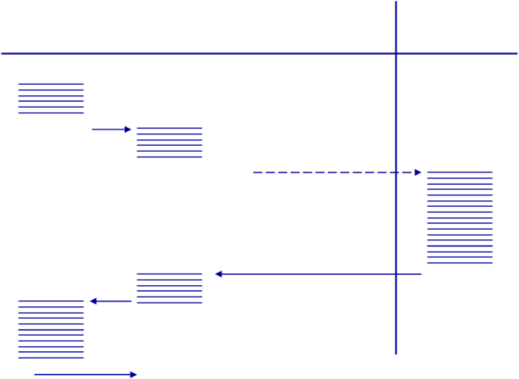
I/O
Device
Program 1
OS
User Program n
main{
...
read{
k: read()
User Program 2
User Program 2
startIO()
waitIO()
User Program 1
endIo()
System Software
k+1:
Operating System
}
}

Slide 49
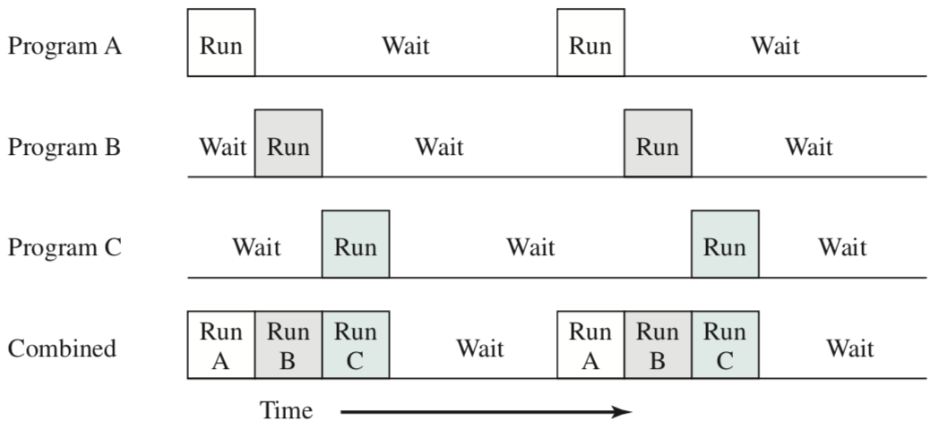
多道批处理系统(‘65-‘80)
在内存中存放多道作业运行，访问、运行结束或出错，自动调度内存中的另一道作业运行。
好处
提高CPU的利用率。
提高内存和I/O设备利用率。
增加系统吞吐率。

Slide 50






I/O
Device
Program 1
OS
Program 2
User Program n
main{
...
read{
k: read()
User Program 2
User Program 2
startIO()
schedule()
main{
User Program 1
}
endio{
System Software
interrupt
k+1:
schedule()
Operating System
}
}

Slide 51
举例：多道执行情况
程序1
程序2
程序3
用户程序
单道执行
监督程序
I/O操作
A请求I/O
A完成
多道执行
A程序
B请求I/O
B完成
B程序
C请求I/O
C完成
C程序
D请求I/O
D完成
D程序
调度

Slide 52
多道批处理系统主要特征
多道性、无序性、调度性（进程调度和作业调度）
优点：提高了资源利用率和吞吐能力。
缺点：没有交互能力。
Notes:
平均周转时间长都是针对分时系统而言的

Slide 53
多道批处理系统需要解决的问题
处理机管理：分配和控制CPU
存储器管理：内存分配与回收
I/O设备管理：I/O设备的分配与操纵
文件管理：文件的存取、共享和保护
作业管理：如何组织作业运行

Slide 54
分时系统(‘70- )——Timesharing
分时系统的产生
用户需要：人机交互、共享主机、便于用户上机
分时系统实现的方法
时钟中断(interrupt)：时间片(time slice)

Slide 55
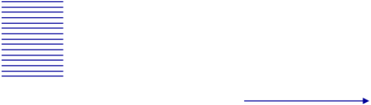
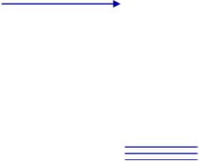




时钟中断触发CPU切换
Program 1
OS
Program 2
main{
User Program n
...
timer
interrupt
k:
schedule{
User Program 2
main{
User Program 2
}
User Program 1
timer
interrupt
schedule{
System Software
k+1:
}
Operating System
timer
interrupt
schedule{

Slide 56
分时系统的特征
多路性：多个用户分时使用一台计算机。
独立性：独立运行，不混淆，不破坏。
及时性：系统能在很短的时间应答。
交互性：能实现人机对话。

Slide 57
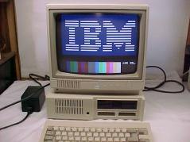
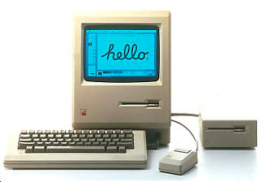
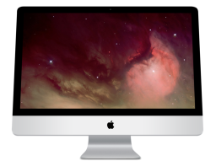
个人电脑(’80-)：Personal Computer
个人电脑
单用户
利用率不是关键考虑
关注用户界面和接口
没有服务

Slide 58

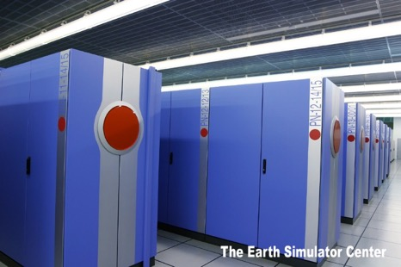
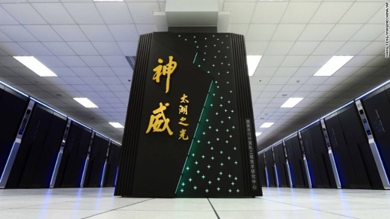
分布式系统(’90-)——Distributed System
支持分布式服务
系统之间数据共享
多处理器（SMP）
高可用性和可靠性
IBM Blue Gene/P
日本地球模拟器
神威太湖之光

Slide 59
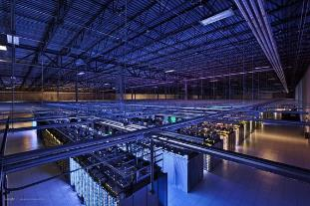
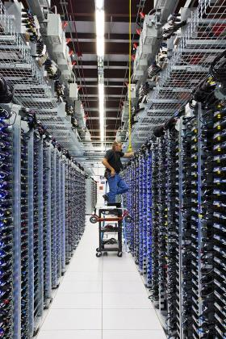
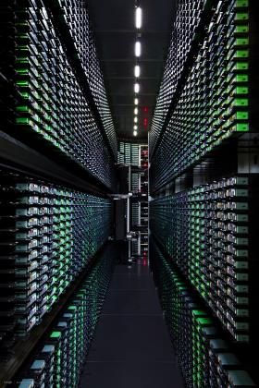
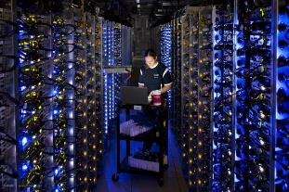
互联网时代（’05-）：Google数据中心

Slide 60
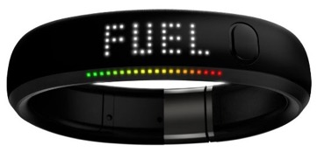

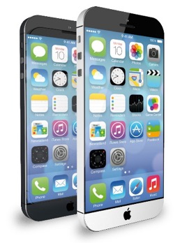
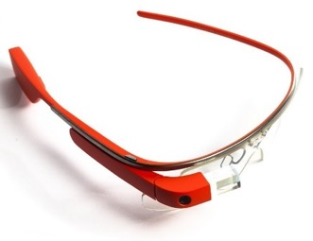
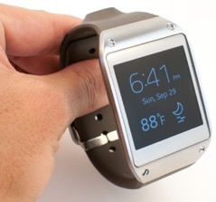
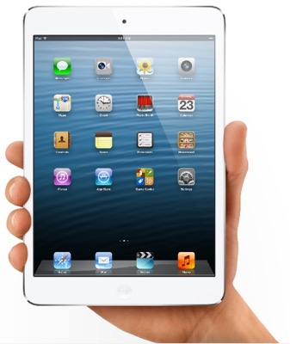


移动计算时代（’10-）：3G+
移动设备（手机，平板……）
物联网（传感器）
Nike Fuelband
Fitbit腕带
Google Glass
Jawbone UP
Fitbit计步器

Slide 61
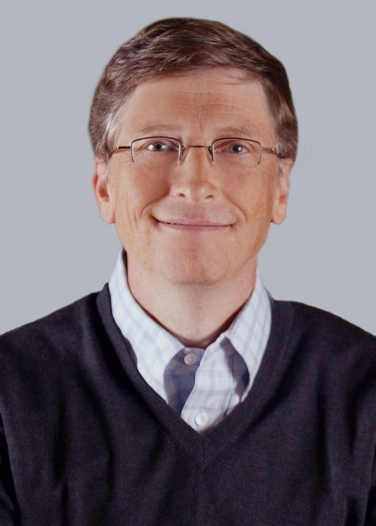
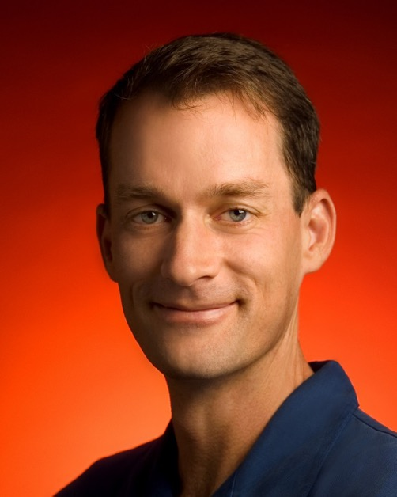
人物
Bill Gates
Jeff Dean

Slide 62
实时系统——Realtime System
计算机及时响应外部 事件的请求，在规定的时间内完成对该事件的处理，并控制所有实时设备和实时任务协调一致的运行。
航空航天
军事
工业控制
实时控制系统
实时信息系统

Slide 63
实时系统的特征
多路性：能对多个对象进行控制。
独立性：独立运行，不混淆，不破坏。
交互性：仅限于访问系统中某些特定的专用服务程序。
可靠性：高可靠性，应具有过载防护能力。
及时性：不同的系统要求不一样，控制对象必须在截止时间内完成。

Slide 64





手机操作系统
MediaTek（联发科）：山寨鼻祖
Nucleus OS
匹夫无罪，怀璧其罪
完美的All-in-one解决方案

Slide 65
操作系统的基本特征
并发
共享
虚拟
不确定性
现代OS的四个基本特征
concurrency
sharing
virtualization
non-determinism
并发是最重要的特征，其它特征基本都以并发为前提。

Slide 66
同时性—Concurrency/Parallelism
并行性是指两个或多个事件在同一时刻发生。
并发性是指两个或多个事件在同一时间间隔内发生。
任务共行
从宏观上看，指系统中有多个任务同时运行
从微观上看
单处理机系统中的任务并发（Task Concurrency）：多个任务在单个处理机上交替运行；
多处理机系统中的任务并行（Task Parallelism）：多个任务在多个处理机上同时运行）。

Slide 67
共享
系统中的资源可供内存中多个并发执行的进程共同使用。
互斥共享方式
把在一段时间内只允许一个进程访问的资源，称为临界资源。
系统中的临界资源可以提供给多个进程使用，但一次仅允许一个进程使用，称为互斥共享方式。

Slide 68
同时访问方式
从宏观上看，资源共享是指多个任务可以同时使用系统中的软硬件资源
从微观上看，资源共享是指多个任务可以交替互斥地使用系统中的某个资源。例如磁盘。

Slide 69
虚拟
通过某种技术把一个物理实体变为若干个逻辑上的对应物——与“共享”区别联系
时分
虚拟处理机
虚拟设备：SPOOLING技术
空分
虚拟内存：虚拟存储管理实现

Slide 70
不确定性
同样的程序，同样的输入，未必同样的输出
异步性—— 是指进程以异步的方式执行，进程是以不可预知的速度向前推进。
同样的执行顺序也会产生不确定性
random()
gettimeofday()

Slide 71
操作系统的体系结构
操作系统是一个大型系统软件，其结构已经历了四代的变革：
第一代：无结构；
第二代：模块式结构；
第三代：层次式结构；
第四代：把工程学引入到软件开发的过程中，从而形成了软件工程学

Slide 72
传统的操作系统结构
操作系统中增加了越来越多的功能，并且随着底层硬件更高的性能，更加通用，操作系统的大小和复杂性也随着增加。
为了控制该软件的复杂性，在开发OS时，先后引入了分解、模块化、抽象和隐蔽等方法。
开发方法的不断发展，促进了OS结构的更新换代。

Slide 73
1、无结构操作系统
在早期开发操作系统时，设计者只是把他的注意力放在功能的实现和获得高的效率上，缺乏首尾一致的设计思想。
OS是众多过程的集合，各过程之间可以相互调用，在操作系统内部不存在任何结构，因此，有人把它称为整体系统结构。
设计出的操作系统既庞大又杂乱，缺乏清晰的程序结构。
编制出的程序错误很多，给调试工作带来很多困难；增加了维护人员的负担。

Slide 74
2、模块化OS结构
使用分块结构的系统包含若干module（模块）；其中，每一块实现一组基本概念以及与其相关的基本属性。
块与块之间的相互关系：
所有各块的实现均可以任意引用其它各块所提供的概念及属性。

Slide 75
模块化OS的优缺点
优点：
提高了OS设计的正确性、可理解性和可维护性。
增强了OS的可适应性。
加速了OS的开发过程。
缺点:
对模块的划分及对接口的规定要精确描述很困难。
从功能观点来划分模块时，未能将共享资源和独占资源加以区别；

Slide 76
3、分层式OS结构
使用分层系统结构包含若干layer（层）；每一层实现一组基本概念以及与其相关的基本属性。
层与层之间的相互关系：
各层的实现不依赖其以上各层所提供的概念及其属性，只依赖其直接下层所提供的概念及属性；
每一层均对其上各层隐藏其下各层的存在。

Slide 77
常见OS总体结构
用户
用户接口子系统
应用软件
基础平台子系统
硬件平台

Slide 78
双模式平台系统
双模式基础平台子系统其总体结构包含两个模式模块
核内子系统/特权模式/Kernel Mode
核外子系统/用户模式/User Mode
计算机硬件

Slide 79
系统设计原则
策略（Policy）：做什么？设计
如基于优先级的进程调度中，选择进程，为之分配处理机，使之运行属于机制部分
机制（Mechanism）：怎么做？实现
优先级如何设定？
操作系统设计的基本原则

Slide 80
UNIX设计原则
Write programs that do one thing and do it well.
Write programs to work together.
Write programs to handle text streams, because that is a universal interface.
——Douglas McIlroy

Slide 81
The Art of Unix Programming
Rule of Modularity: Write simple parts connected by clean interfaces.
Rule of Clarity: Clarity is better than cleverness.
Rule of Composition: Design programs to be connected to other programs.
Rule of Separation: Separate policy from mechanism; separate interfaces from engines.

Slide 82
The Art of Unix Programming
Rule of Simplicity: Design for simplicity; add complexity only where you must.
Rule of Parsimony: Write a big program only when it is clear by demonstration that nothing else will do.
Rule of Transparency: Design for visibility to make inspection and debugging easier.

Slide 83
The Art of Unix Programming
Rule of Robustness: Robustness is the child of transparency and simplicity.
Rule of Representation: Fold knowledge into data so program logic can be stupid and robust.
Rule of Least Surprise: In interface design, always do the least surprising thing.
Rule of Silence: When a program has nothing surprising to say, it should say nothing.
Rule of Repair: When you must fail, fail noisily and as soon as possible.

Slide 84
The Art of Unix Programming
Rule of Economy: Programmer time is expensive; conserve it in preference to machine time.
Rule of Generation: Avoid hand-hacking; write programs to write programs when you can.
Rule of Optimization: Prototype before polishing. Get it working before you optimize it.
Rule of Diversity: Distrust all claims for “one true way”.
Rule of Extensibility: Design for the future, because it will be here sooner than you think.

Slide 85
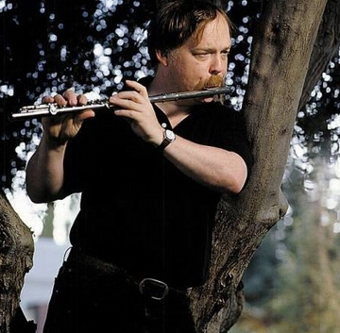
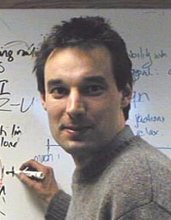
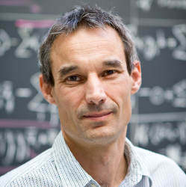
推荐读物
Raymond, Eric S. The art of Unix programming. Addison-Wesley Professional, 2003.
Principles of Computer System Design: An Introduction. Jerome H. Saltzer, M. Frans Kaashoek. Morgan Kaufmann, 2009

Slide 86
当前主流操作系统简介
Unix系列
Unix/Solaris/FreeBSD/AIX/HP-UX
Linux/Android
Windows
Mac OS/iOS

Slide 87
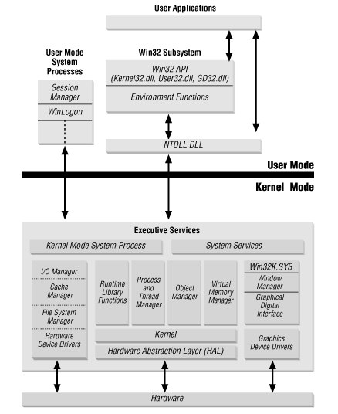
Windows
MS-DOS
Windows 3.1
Win 95/95/NT
Windows Server
XP
Vista
7，8，10

Slide 88

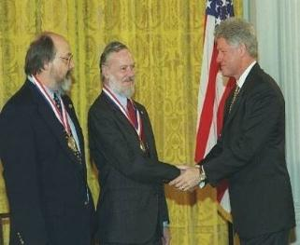
UNIX
Multics/MIT,BELL,GE@1960
Unics/Kenneth Thompson & Dennis Ritchie @ Bell Labs, 1969.
C, 1972
唯一因为工程贡献共享获得图灵奖
K. Thompson and D. Ritchie
Notes:
The history of Unix dates back to the mid-1960s when the Massachusetts Institute of Technology, AT&T Bell Labs, and General Electricwere developing an experimental time sharing operating system called Multics for the GE-645 mainframe.^{[10]} Multics introduced manyinnovations, but had many problems. Bell Labs, frustrated by the size and complexity of Multics but not the aims, slowly pulled out of the project. Their last researchers to leave Multics, Ken Thompson, Dennis Ritchie, M. D. McIlroy, and J. F. Ossanna,^{[11]} decided to redo the work on a much smaller scale.

Slide 89
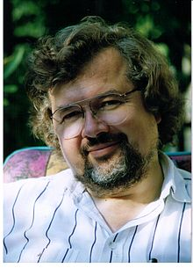
什么是内核？
宏内核/单内核（monolithic kernel）
All-in-one
Linux，早期操作系统
微内核（micro kernel）
IPC：message passing 性能
Mach@CMU，MINIX@Vrije
传奇的L4：Jochen Liedtke
现代操作系统：融合

Slide 90


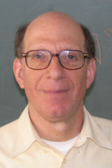
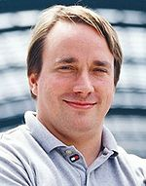

Linux
Linus Torvalds: 1991

Slide 91
Linus@2000
Message passing as the fundamental operation of the operating system is just an exercise in computer science masturbation. It may feel good, but you don't actually get anything DONE. Nobody has ever shown that it made sense in the real world.

Slide 92



GNU
GNU: GNU is Not Unix
GNU/Linux
Richard Stallman

Slide 93

GNU
路漫漫其修远兮
Hurd至今不可用
但是
GCC, GDB, glibc, coreutils, binutils, bash, Emacs，GNOME
开创了FSF/OpenSource潮流
被“诟病”的：GNU License

Slide 95



Mac OS
Mach + FreeBSD=>Darwin
Macintosh @ 1984
Mac OS X @ 2009

Slide 96
新的抽象

Slide 97

虚拟机 Virtual Machine

Slide 98

Hypervisor

Slide 99




Hypervisor

Slide 100





Hypervisor

Slide 101



CPU Emulator

Slide 102


State of the art: Container

Slide 103



大明星

Slide 104

比较

Slide 105

Containers vs VMs
https://events.linuxfoundation.org/wp-content/uploads/2017/12/Library-OS-is-the-New-Container-Why-is-Library-OS-A-Better-Option-for-Compatibility-and-Sandboxing-Chia-Che-Tsai-UC-Berkeley.pdf

Slide 106


LibOS: Pack Your OS with You
Unikernels are specialised, single-address-space machine images constructed by using library operating systems.

Slide 107
谢谢！

Slide 108
用户接口：命令接口
用户可通过该接口向作业发出命令以控制作业的运行。
联机用户接口：这是为联机用户提供的，它由一组键盘操作命令及命令解释程序所组成。
脱机用户接口：用户用JCL把需要对作业进行的控制和干预，事先写在作业说明书上，然后将作业连同作业说明书一起提供给系统。当系统调度到该作业运行时，再调用命令解释程序，对作业说明书上的命令，逐条地解释执行。该接口即为批处理接口。

Slide 109
2、程序接口
该接口是为用户程序在执行中访问系统资源而设置的，是用户程序取得操作系统服务的惟一途径。
它是由一组系统调用组成，每一个系统调用都是一个能完成特定功能的子程序，每当应用程序要求OS提供某种服务（功能）时，便调用具有相应功能的系统调用。
不同的系统其调用形式不同。

Slide 110
3．图形接口
GUI：Graphic User Interface
图形用户接口采用了图形化的操作界面，用非常容易识别的各种图标（icon）来将系统的各项功能、各种应用程序和文件，直观、逼真地表示出来。用户可用鼠标或通过菜单和对话框，来完成对应用程序和文件的操作。

